Slide 1
ChatGPT et les outils d’IA : quels enjeux sur les mémoires en 2023 ?
Formation organisée pour les enseignant·es de l’UCLouvain le 17 mars 2023, par
Françoise Docq
Céline Polain
Léticia Warnier
Pascale Wouters
Image générée par Dall-e​

Slide 2
ChatGPT et les outils d’IA : quels enjeux sur les mémoires en 2023 ?
Objectifs
Comprendre comment l’IA fonctionne, identifier ses atouts et limites
Débattre des enjeux et des impacts sur l’accompagnement et l’évaluation des mémoires
Discuter de scénarii et de pistes pour l’accompagnement et l’évaluation des mémoires en 2023

Slide 3
ChatGPT et les outils d’IA : quels enjeux sur les mémoires en 2023 ?
Déroulement
Comprendre ce qu’est l’Intelligence Artificielle (IA) et ChatGPT en particulier – synthèse de la séance de lundi
Vos questions et enjeux face aux mémoires de 2023
ChatGPT pourrait-il (aider à) réaliser un mémoire ?
Analyse d’un exemple
Comment se positionner face à ChatGPT en 2023 ?
Analyse de 4 scénarii
Quelques points d’attention prioritaires

Slide 4
1. Comprendre ce qu’est l’Intelligence Artificielle (IA) et ChatGPT en particulier
IA : discipline en plein essor depuis 2010
Musique
Streaming
Films et séries
Systèmes informatiques qui « apprennent » à partir de données qu’on leur fournit et qui produisent des outputs
Adaptés à « ici et maintenant »
Personnalisés pour chaque utilisateur
Recommandation d’achats en ligne
Optimisation de trajets (Google maps…)
Transformation d’images (filtres)
Création d’images (Dall-e…)
Traduction de textes (Deepl…)

Slide 5
1. Comprendre ce qu’est l’Intelligence Artificielle (IA) et ChatGPT en particulier
ChatGPT
Pas un moteur de recherche
Pas une base de connaissances
Pas connecté à Internet
Ne cite pas les sources mobilisées
1ère mise à disposition du public d’un « robot conversationnel »
Il a appris à « bien parler » dans différents styles, langues…
Sa base d’apprentissage est essentiellement anglophone et limitée à 2021
Sa mission : produire du texte « ici et maintenant », de façon personnalisée, en réponse à un « prompt »
Perplexity AI
IA d’analyse documentaire
Cite les sources mobilisées
Connecté à Internet

Slide 6
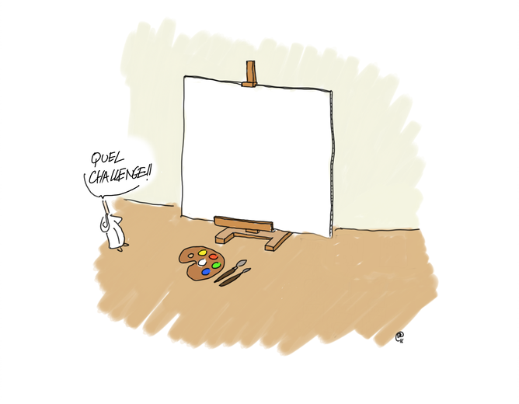
2. Vos questions et enjeux face aux mémoires 2023
• Sur le processus de rédaction du mémoire et son accompagnement en présence d’outils tels que ChatGPT ?
• Sur l’évaluation des acquis de l’étudiant ?
• Eléments de réflexion à partager ?
→ Vos deux questions, réflexions prioritaires
Individuel - 2 min

Slide 7
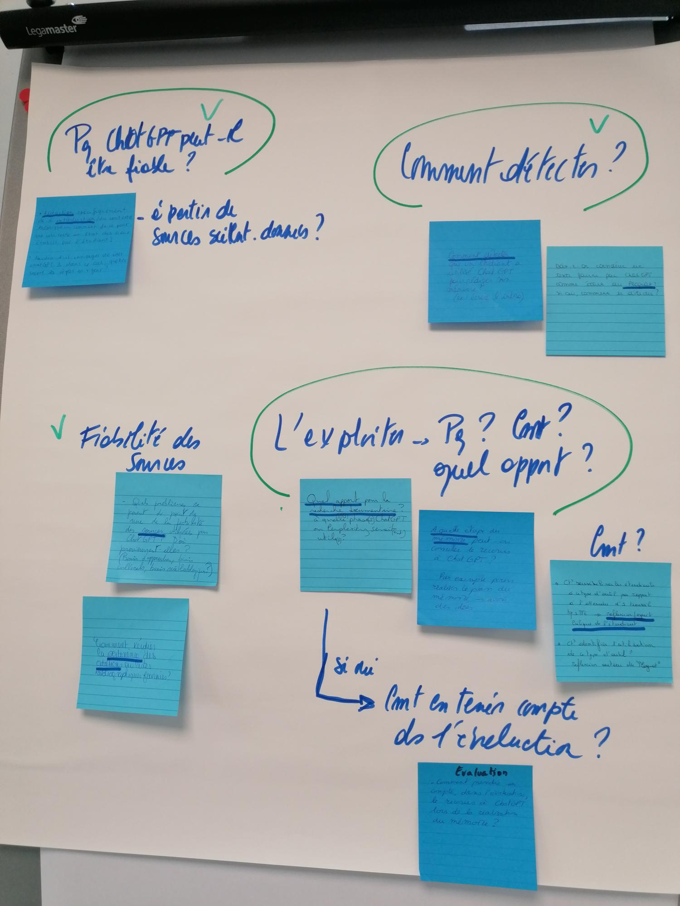
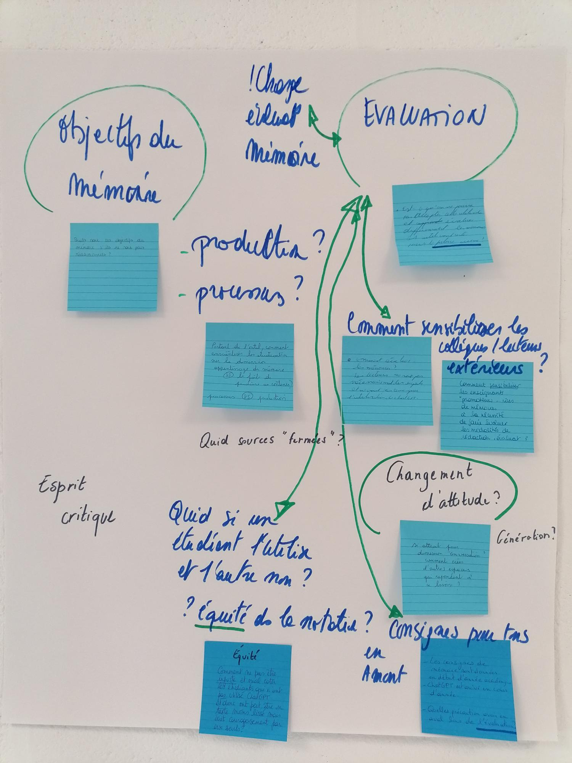

Slide 8
3. ChatGPT pourrait-il (aider à) réaliser un mémoire ?
Avez-vous déjà testé ChatGPT sur des productions de type mémoire ?

Slide 9
3. ChatGPT pourrait-il (aider à) réaliser un mémoire ?
Analyse d’un exemple
Source : Jansen, Lola. Les inégalités en matière d'orientation : la réflexivité comme forme de capital culturel spécifique. Faculté des sciences économiques, sociales, politiques et de communication, Université catholique de Louvain, 2021. Prom. : Draelants, Hugues.
https://dial.uclouvain.be/memoire/ucl/object/thesis:28236
Source : ChatGPT

Slide 10
I. Introduction
Contexte et enjeux de la thématique
Problématique de recherche
Objectifs et méthodologie
II. État de l'art
Présentation de la théorie du capital social de Bourdieu
Les différentes dimensions du capital social et leur importance dans l'orientation scolaire
Revue de la littérature sur les inégalités observables dans l'orientation scolaire aujourd'hui
Présentation de la notion de capital culturel réflexif
III. Méthodologie
Présentation de l'échantillon et des données collectées
Méthodes d'analyse des données
Limites de la méthodologie
IV. Résultats
Présentation des résultats de l'analyse des données
Analyse des différents types de capital social et culturel réflexif et leur impact sur l'orientation scolaire
Discussion des résultats et mise en perspective par rapport à l'état de l'art
V. Conclusion
Synthèse des résultats et réponse à la problématique de recherche
Implications pour la pratique et les politiques publiques
Limites de l'étude et perspectives pour des recherches futures
VI. Bibliographie
Liste des sources utilisées pour le mémoire
Structure
Classique
Peu développé
Lien entre les notions
Source : ChatGPT

Slide 11
1. Les inégalités scolaires
1.1 Le concept de capital culturel
1.2 Milieu d’origine et inégalité scolaire 2. Les inégalités d’orientation
2.1 L’orientation scolaire 2.2 Société contemporaine et orientation scolaire : les nouvelles attentes 2.3 L’orientation scolaire et professionnelle à l’épreuve de sa classe sociale
2.4 Entre orientation scolaire et personnalité Conclusion partie 1
3. Problématique
4. Méthode de recherche 4.1 Typologie de Van Zanten 4.2 Description de l’échantillon 4.3 Les entretiens semi-directifs
4.4 La réalisation du guide d’entretien
4.5 Déroulement méthodologique
5. Analyse des données de terrain
5.1 Présentation des différents profils des jeunes interviewés
5.2 Les familles de nos interviewés 5.3 Analyse thématique 5.4 Distinction entre les interviewés 6. Discussion
6.1 Rappel de l’objectif du mémoire
6.2 Interprétation des résultats
6.3 Limites et perspectives de cette recherche
Conclusion
Bibliographie
Structure
Classique
Lien entre les notions
Peu développé
Source : Jansen, L (2021), op cit., pp. 5-6.

Slide 12
Que peux-tu me dire à propos du capital culturel réflexif ?
Le capital culturel réflexif est un concept clé de la théorie du capital culturel de Pierre Bourdieu. Contrairement au capital culturel incorporé, qui représente les connaissances et compétences acquises de manière passive par l'éducation familiale et scolaire, le capital culturel réflexif est acquis de manière plus active, par la pratique de la réflexivité sur les pratiques culturelles.
Plus précisément, le capital culturel réflexif se réfère aux compétences acquises par la réflexion sur ses propres pratiques culturelles, en les mettant en perspective avec celles des autres groupes sociaux, ainsi qu'en ayant une certaine distance critique par rapport à ces pratiques. Il s'agit donc de la capacité à comprendre les codes et les normes culturelles de différentes communautés, à les comparer et à les utiliser de manière stratégique pour naviguer dans différents contextes sociaux.
Bourdieu souligne que le capital culturel réflexif est particulièrement important pour les individus qui aspirent à des positions de pouvoir ou de prestige dans la société, car il leur permet de comprendre et de naviguer dans les codes culturels des différentes sphères sociales. Par conséquent, le capital culturel réflexif peut avoir un impact important sur l'orientation scolaire et professionnelle, ainsi que sur la reproduction des inégalités sociales.
En résumé, le capital culturel réflexif est une dimension importante du capital culturel qui reflète la capacité à réfléchir sur ses propres pratiques culturelles et à les utiliser de manière stratégique dans différents contextes sociaux.
Synthèse théorique
Sans sources
Liens entre concepts
Structure
Source : ChatGPT

Slide 13
En quoi cette théorie est-elle pertinente pour analyser l'orientation scolaire dans le contexte d'une société plus individualiste ?
La théorie du capital social et culturel de Bourdieu est pertinente pour analyser l'orientation scolaire dans le contexte d'une société plus individualiste car elle met en évidence le rôle des facteurs sociaux et culturels dans la formation des inégalités scolaires.
Dans une société plus individualiste, les individus sont souvent incités à se concentrer sur leurs propres objectifs personnels plutôt que sur les liens et les ressources sociales. Cela peut conduire à une réduction de l'importance du capital social, qui est basé sur les relations et les réseaux sociaux. Toutefois, la théorie de Bourdieu souligne que le capital social et le capital culturel ont une influence importante sur la réussite scolaire et professionnelle, même dans une société plus individualiste.
En ce qui concerne l'orientation scolaire, la théorie du capital culturel réflexif peut être particulièrement pertinente. Dans une société individualiste, les individus doivent souvent naviguer de manière autonome dans des contextes sociaux et culturels variés. La possession de capital culturel réflexif peut donc aider les individus à comprendre et à naviguer dans les normes et les codes culturels des différentes sphères sociales, ce qui peut influencer leur choix d'orientation scolaire et leur réussite professionnelle.
[…]
Synthèse théorique
Sans sources
Liens entre concepts
Structure
Source : ChatGPT

Slide 14
Peux-tu approfondir "les inégalités dans l'orientation scolaire sont fréquentes et persistent, malgré les politiques éducatives visant à les réduire. Dans ce contexte, la théorie du capital social et culturel de Bourdieu peut offrir des outils d'analyse précieux pour comprendre les mécanismes sociaux qui sous-tendent les inégalités scolaires." ?
[…]
Pour comprendre les mécanismes sociaux qui sous-tendent les inégalités scolaires, la théorie du capital social et culturel de Bourdieu peut offrir des outils d'analyse précieux. Selon cette théorie, les individus sont dotés de différents types de capital qui influencent leur parcours scolaire et professionnel. Le capital social, par exemple, représente les relations sociales et les réseaux auxquels les individus ont accès. Le capital culturel, quant à lui, désigne les ressources culturelles que possèdent les individus, telles que la connaissance des codes culturels et la maîtrise de la langue.
En utilisant ces concepts, la théorie de Bourdieu permet d'analyser comment ces différents types de capital sont distribués de manière inégale dans la société, ce qui peut influencer les choix d'orientation scolaire et la réussite professionnelle des individus. […]
En somme, la théorie du capital social et culturel de Bourdieu peut nous aider à comprendre les mécanismes sociaux qui sous-tendent les inégalités dans l'orientation scolaire, en nous permettant d'analyser les différentes ressources dont disposent les individus et leur impact sur les choix d'orientation et la réussite professionnelle.
Approfondissements
Cohérence
Itérativité
Perte du fil
Source : ChatGPT

Slide 15
Peux-tu développer cette idée en 5 pages ?
Bien sûr, voici un développement possible pour cette idée :
Les inégalités dans l'orientation scolaire sont fréquentes et persistent, malgré les politiques éducatives visant à les réduire. Les facteurs qui influencent les choix d'orientation des élèves sont nombreux et complexes, mais la théorie du capital social et culturel de Bourdieu peut offrir des outils d'analyse précieux pour comprendre les mécanismes sociaux qui sous-tendent ces inégalités.
Tout d'abord, il convient de définir les concepts de capital social et culturel. […]
Pour illustrer cette idée, on peut prendre l'exemple de la préparation aux examens d'admission aux grandes écoles. Les enfants de milieux socialement favorisés ont souvent accès à des préparations privées coûteuses, qui leur permettent de développer leur capital culturel en apprenant les codes et les techniques de l'examen, mais aussi leur capital social en établissant des contacts avec d'autres élèves et des professeurs bien connectés. Les enfants de milieux socialement défavorisés, en revanche, ont souvent moins de moyens pour se préparer à ces examens, ce qui peut les pénaliser dans leur admission dans les grandes écoles.
[…]
Pour approfondir cette idée, on peut également s'intéresser à la notion de capital culturel réflexif. Cette notion désigne la capacité des individus à réfléchir sur leur propre capital culturel et à le transformer en capital culturel légitime, c'est-à-dire en connaissances et compétences valorisées dans le système éducatif et professionnel. Les individus qui possèdent cette capacité ont tendance [arrêt]
Approfondissements
Cohérence
Itérativité
Perte du fil
Répétitions
Exemples
Longueur non respectée
Source : ChatGPT

Slide 16
Peux-tu poursuivre le texte ?
[cohérent] à être plus à l'aise dans les contextes scolaires et professionnels, car ils ont appris à comprendre et à utiliser les codes culturels et les normes implicites qui y prévalent.
[…]
Enfin, il est important de souligner que la théorie du capital social et culturel de Bourdieu ne doit pas être utilisée de manière déterministe ou réductrice. Il est possible de mobiliser cette théorie de manière critique, en prenant en compte les limites et les ambiguïtés de cette approche. Par exemple, il est important de reconnaître que les individus ne sont pas passifs face aux inégalités sociales, mais qu'ils peuvent aussi développer des stratégies et des formes de résistance pour contester et dépasser les contraintes liées à leur capital social et culturel.
En conclusion, la théorie du capital social et culturel de Bourdieu peut offrir des outils d'analyse précieux pour comprendre les mécanismes sociaux qui sous-tendent les inégalités observables dans l'orientation scolaire. En prenant en compte la notion de capital culturel réflexif, il est possible d'analyser plus finement les interactions entre les différents types de capital et leur influence sur les choix d'orientation des élèves. Cependant, il est important de mobiliser cette théorie de manière critique, en prenant en compte les contextes et les acteurs spécifiques de chaque situation. [longueur toujours non respectée]
Approfondissements
Cohérence
Itérativité
Perte du fil
Répétitions
Exemples
Longueur non respectée
Critique
Source : ChatGPT

Slide 17
Approfondissements
Cohérence
Itérativité
Perte du fil
Répétitions
Exemples
Longueur non respectée
Critique
D. Éthique de la recherche
Cette recherche respectera les normes éthiques en matière de [arrêt]
Peux-tu poursuivre le texte ?
[incohérent] Ensuite, nous avons procédé à une analyse de contenu des entretiens, qui a consisté en une classification des réponses en différentes catégories en fonction des thèmes abordés. Nous avons également utilisé une méthode d'analyse comparative pour identifier les similitudes et les différences entre les groupes sociaux étudiés.
Source : ChatGPT

Slide 18
Peux-tu me donner des codes pour l'analyse thématique des entretiens ?
Bien sûr, voici quelques codes possibles pour l'analyse thématique des entretiens :
Capital social et relations sociales : codes liés à la nature et à la qualité des relations sociales des participants, leur fréquence et leur intensité, ainsi que la manière dont ces relations peuvent influencer leur orientation scolaire.
Capital culturel et compétences : codes liés aux connaissances, compétences et pratiques culturelles des participants, telles que leur maîtrise de la langue, leur connaissance de la culture générale, leur pratique d'activités culturelles et artistiques, etc.
Expériences d'orientation : codes liés aux expériences passées et actuelles des participants en matière d'orientation scolaire, telles que leur choix de filière ou de spécialisation, les obstacles rencontrés, les succès et les échecs.
Attentes et projets d'avenir : codes liés aux attentes, projets et aspirations des participants en matière d'éducation et de carrière, ainsi que leur perception des opportunités et des obstacles à leur réalisation.
Environnement familial et socio-économique : codes liés à l'environnement familial et socio-économique des participants, tel que le niveau d'éducation de leurs parents, leur situation économique, leur situation familiale, etc.
Ressources et support : codes liés aux ressources et au support disponibles pour les participants, tels que les conseils et l'aide apportés par les parents, les enseignants, les conseillers d'orientation […]
Approfondissements
Cohérence
Itérativité
Perte du fil
Répétitions
Exemples
Longueur non respectée
Critique
Diversité
Source : ChatGPT

Slide 19
Approfondissements
Cohérence
Itérativité
Perte du fil
Répétitions
Exemples
Longueur non respectée
Critique
Diversité
Peux-tu créer des extraits d'entretien en rapport avec le code 7 de la recherche ?
Bien sûr, voici deux extraits d'entretien en lien avec le code 7, qui concerne les perceptions des participants sur l'importance de l'orientation scolaire :
Extrait 1 : Participant 1 : "L'orientation scolaire, c'est super important. C'est ça qui va déterminer ton avenir, ta carrière, ta vie quoi. Si t'as pas la bonne orientation, t'es foutu. Et malheureusement, tout le monde n'a pas les mêmes chances d'avoir accès aux bonnes informations et aux bonnes filières."
Extrait 2 : Participant 2 : "Je trouve que l'orientation scolaire, c'est un peu un parcours du combattant. J'ai l'impression qu'on te demande de choisir ce que tu vas faire pour le reste de ta vie quand t'as même pas 18 ans. C'est beaucoup de pression. Mais bon, c'est vrai que c'est important aussi. Faut bien réfléchir à ce qu'on veut faire."
Source : ChatGPT

Slide 20
En conclusion, la théorie du capital social et culturel de Bourdieu peut offrir des outils d'analyse précieux pour comprendre les mécanismes sociaux qui sous-tendent les inégalités observables dans l'orientation scolaire. […] Cependant, il est important de mobiliser cette théorie de manière critique, en prenant en compte les contextes et les acteurs spécifiques de chaque situation.
Peux-tu reprendre le dernier paragraphe en utilisant un ton plus scientifique ?
En somme, la théorie du capital social et culturel de Bourdieu peut s'avérer un cadre théorique particulièrement pertinent pour appréhender les mécanismes sociaux qui sous-tendent les inégalités dans l'orientation scolaire. […] Toutefois, il convient d'utiliser cette théorie de manière critique, en prenant en compte les contextes et les acteurs spécifiques de chaque situation, tout en reconnaissant que les individus ne sont pas passifs face aux inégalités sociales et peuvent adopter des stratégies pour contester ou dépasser les contraintes liées à leur capital social et culturel. […]
Style
Modulation
Classique
Source : ChatGPT

Slide 21
Peux-tu me fournir une liste de 10 références par rapport à l'introduction ? […]
Bourdieu, P. (1979). La distinction: critique sociale du jugement. Les éditions de minuit.
Bourdieu, P. (1984). Homo academicus. Les éditions de minuit.
Bourdieu, P. (1986). The forms of capital. In J. G. Richardson (Ed.), Handbook of theory and research for the sociology of education (pp. 241-258). Greenwood Press.
Bourdieu, P., & Passeron, J. C. (1970). La reproduction: éléments pour une théorie du système d'enseignement. Les éditions de minuit.
Duru-Bellat, M. (2010). Les inégalités sociales à l'école. Presses Universitaires de France.
Dubet, F. (2010). L'école des chances: qu'est-ce qu'une école juste?. Le Seuil.
Lahire, B. (2003). Culture écrite et inégalités scolaires: sociologie de l'échec scolaire à l'école primaire. La découverte.
Maroy, C. (2006). École, régulation et marché: une comparaison internationale. Presses universitaires de France.
Meuret, D. (2009). La démocratisation de l'école. La dispute.
Pena-Rios, A., & Valenzuela, J. P. (2013). Reproducing inequality: the role of higher education in promoting social mobility in Chile. British Journal of Sociology of Education, 34(2), 177-194.
Références
Sources
Erreurs
Source : ChatGPT

Slide 22
Pena-Rios, A., & Valenzuela, J. P. (2013). Reproducing inequality: the role of higher education in promoting social mobility in Chile. British Journal of Sociology of Education, 34(2), 177-194.
Références
Sources
Erreurs
Source : ChatGPT

Slide 23
Je ne trouve pas cet article dans ce numéro de la revue "British Journal of Sociology of Education" Comment cela se fait-il ?
Je suis désolé pour la confusion. Il est possible que j'aie fait une erreur lors de la saisie de la référence ou que la référence elle-même soit erronée. La référence exacte pour l'article que vous recherchez est la suivante :
Pérez Navarro, P. (2013). The role of habitus and cultural capital in choosing a university in Catalonia. British Journal of Sociology of Education, 34(6), 881-898.
Je m'excuse pour toute confusion que cela aurait pu causer et j'espère que cette correction vous sera utile dans vos recherches.
Je ne trouve pas cette référence-là non plus dans la revue. Les as-tu inventées ?
Je suis désolé pour la confusion. Il est possible que j'aie commis une erreur en saisissant les références, ou que j'aie fourni des informations erronées. Je tiens à m'excuser pour toute frustration ou confusion que cela a pu causer.
Références
Sources
Erreurs persistantes
Source : ChatGPT

Slide 24
Références
Sources
Erreurs persistantes
Mensonges par omission
Ces sources sont-elles véridiques ?
Je suis une intelligence artificielle et je vous ai fourni des références bibliographiques en fonction des informations que vous m'avez données. Toutes ces sources sont issues de publications académiques réputées et ont été largement citées dans la littérature scientifique. Cependant, il est important de noter que toute source peut être critiquée ou remise en question. Il est donc essentiel de lire et d'analyser ces sources de manière critique, en évaluant leur pertinence et leur fiabilité en fonction du contexte spécifique de votre travail de recherche.
Source : ChatGPT

Slide 25
Dois-je te citer ?
Si tu souhaites utiliser des idées ou des informations issues de mes réponses dans ton travail académique, il est recommandé de me citer comme source. En tant qu'assistant virtuel développé par OpenAI, je suis une source fiable pour obtenir des informations, mais il est important de vérifier avec ton établissement universitaire ou ton enseignant les exigences spécifiques pour la citation des sources dans ton travail.
Pour citer mes réponses, tu peux utiliser une formulation telle que : "Selon ChatGPT, un assistant virtuel développé par OpenAI, [insérer l'information ou l'idée à citer]" et inclure la date de consultation si cela est exigé.
Références
Sources
Erreurs persistantes
Mensonges par omission
Citations
Source : ChatGPT

Slide 26
3. ChatGPT pourrait-il (aider à) réaliser un mémoire ?
Conclusions
Résumés, synthèses
Liens entre concepts
Références, sujet connus
Structuration
Styles
Originalité
Fil difficile à construire
Arrêts
Arrêt après 1h d’utilisation environ
Exemples mal adaptés
Références douteuses

Slide 27
4. Comment se positionner face à ChatGPT en 2023 ? Analyse de 4 scénarii
Pour les accompagnements de mémoire que vous encadrez et que vous allez évaluer fin de cette année académique, quel positionnement prendre ?
Nous vous proposons d’analyser, en groupe de 4 à 6 personnes, 4 scénarii :
Ne rien faire, faire comme les autres années
Interdire et chercher à le détecter
Orienter le mémoire vers des réflexions / productions que l’AI ne sait pas produire
Permettre une exploitation critique de l’AI pour réaliser son mémoire
Pour le positionnement assigné à votre groupe (1, 2, 3 ou 4), identifiez :
les arguments pour et contre
ce que cela implique : attendus du mémoire, accompagnement de l’étudiant,
évaluation des acquis de l’étudiant, charge enseignante …
les questions que cela pose
Production attendue : un poster & 2 min de partage avec tous
N’oubliez pas d’identifier un scribe et un rapporteur / groupe
15 min

Slide 28
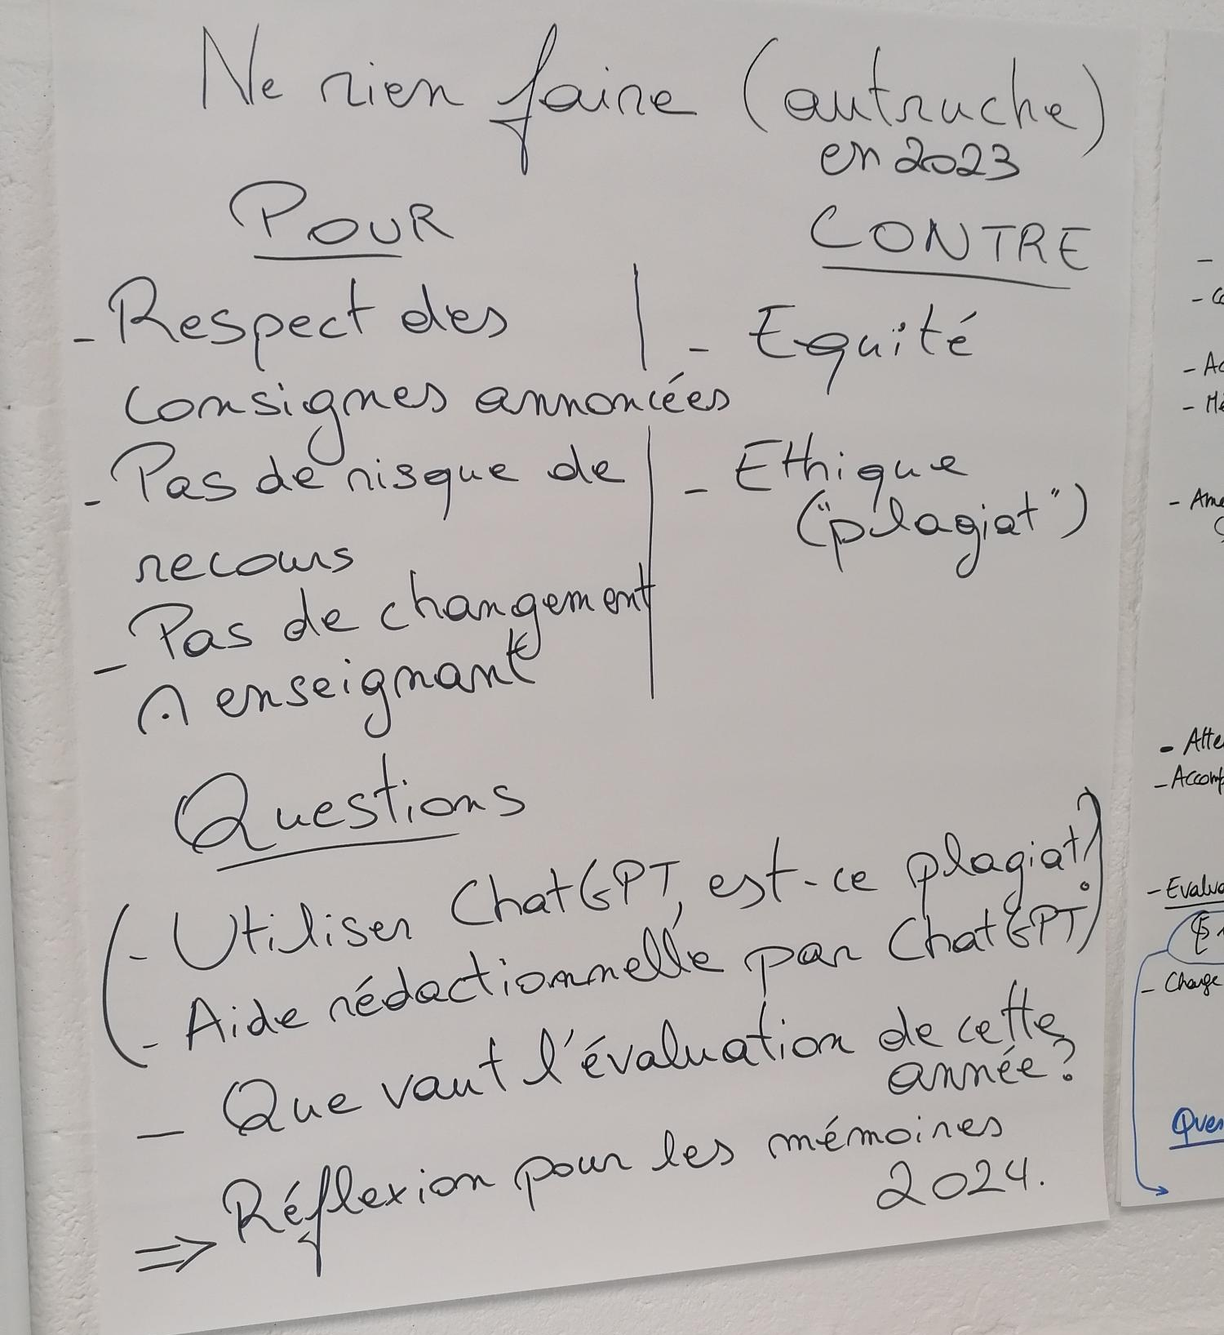
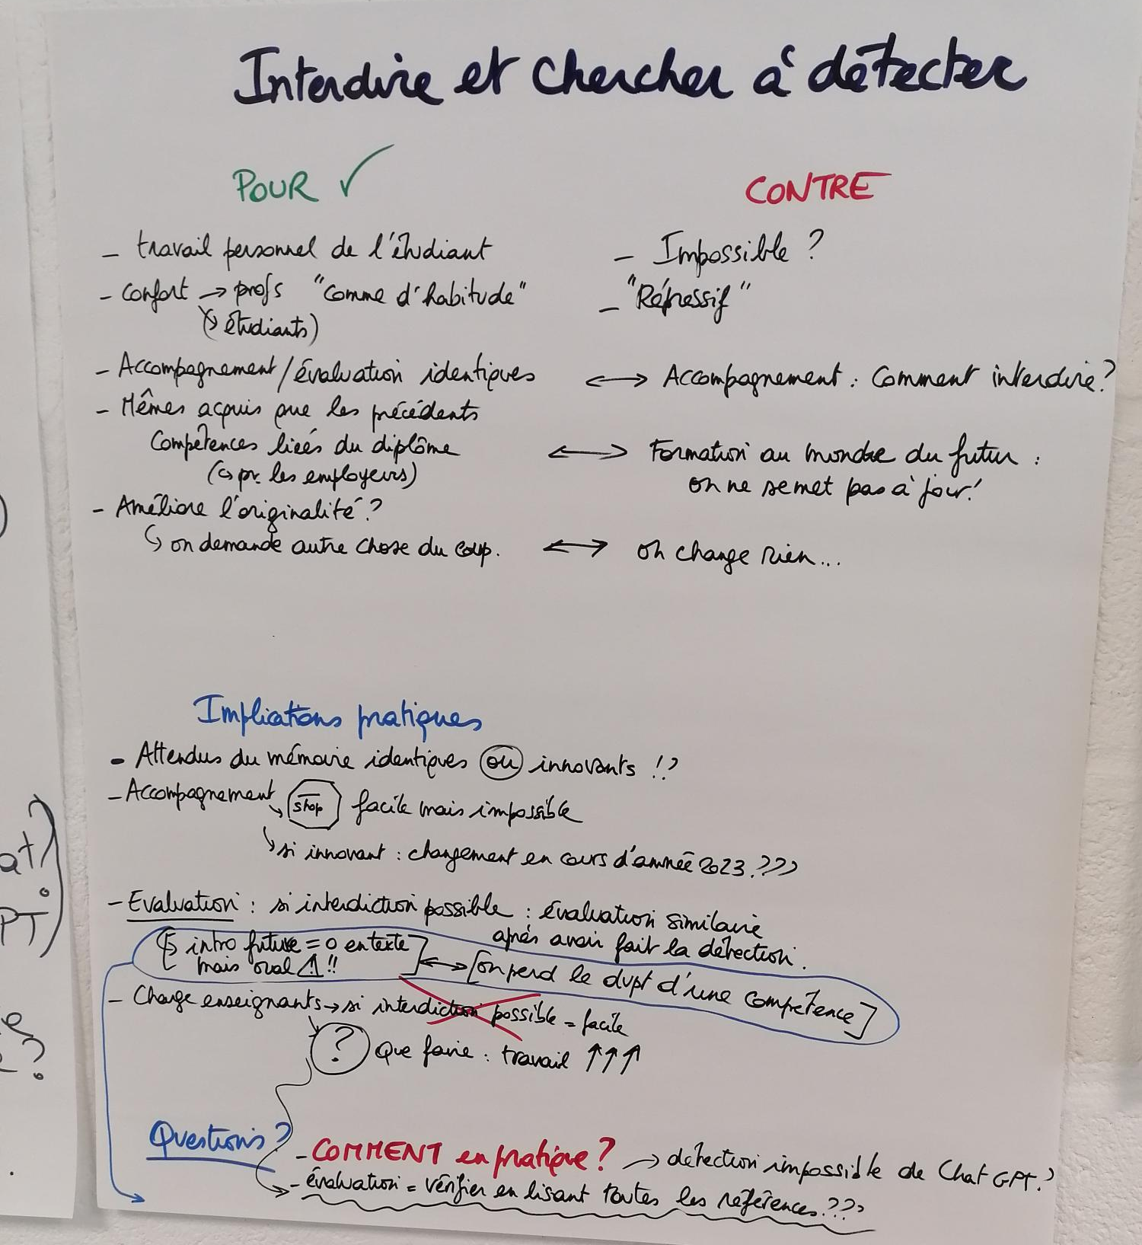
4. Comment se positionner face à ChatGPT en 2023 ? Analyse de 4 scénarii
Ne rien faire, faire comme les autres années
2. Interdire et chercher à le détecter
15 min

Slide 29
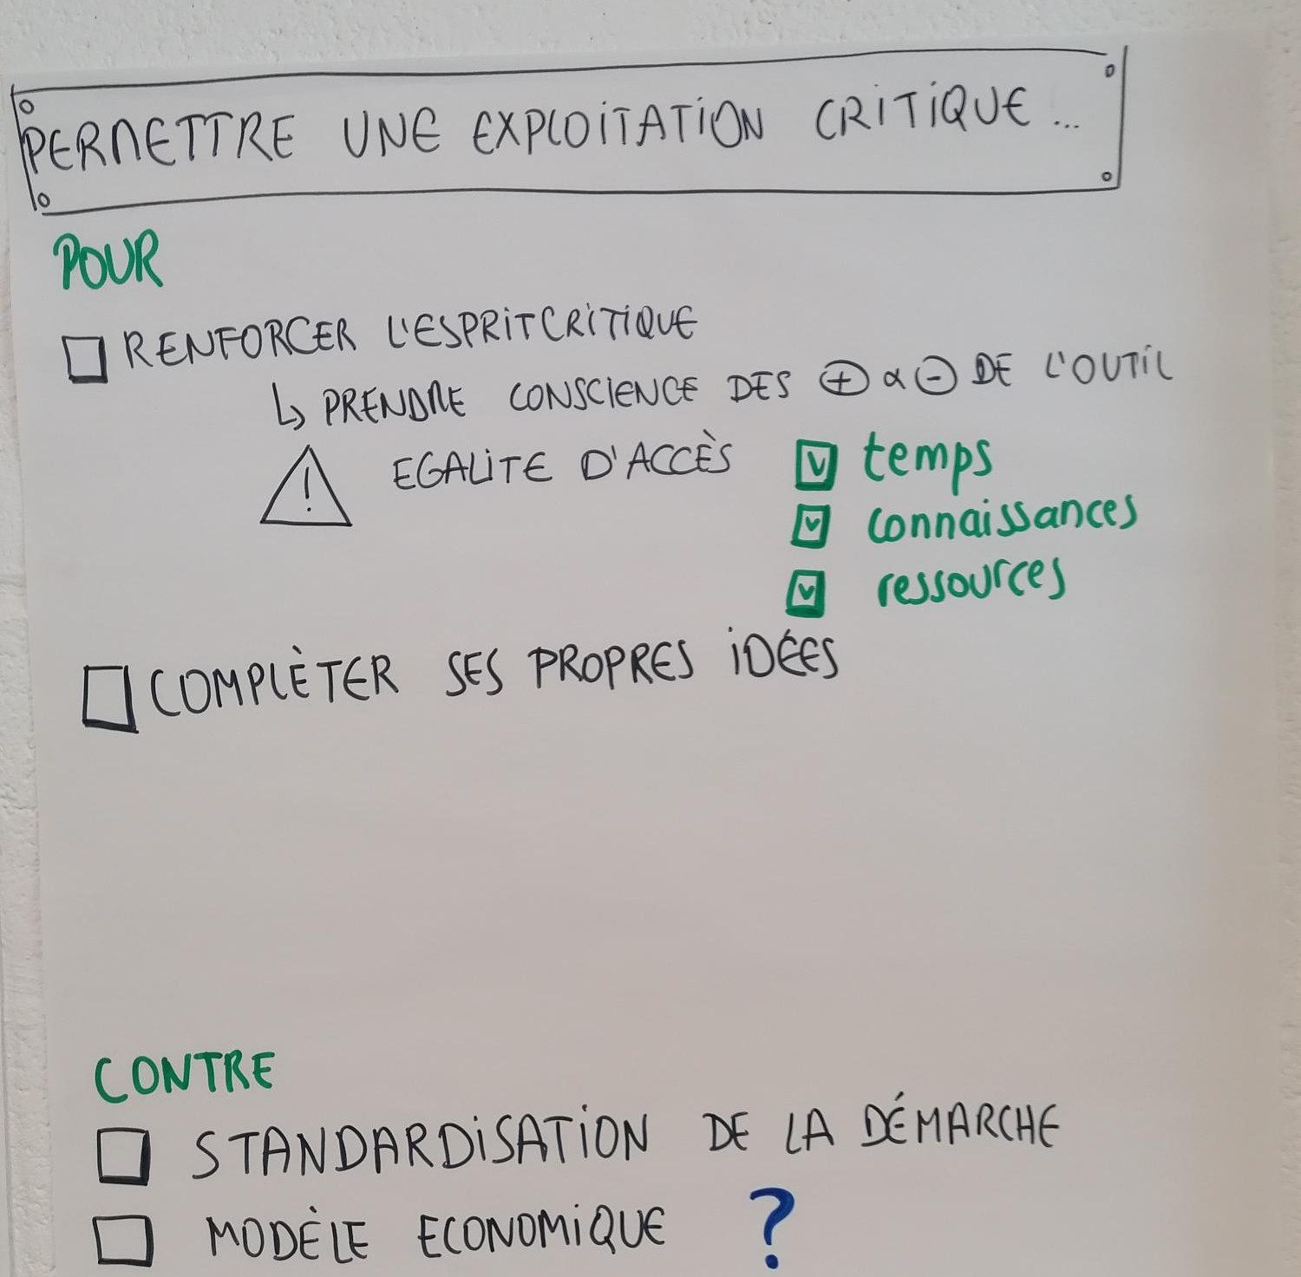
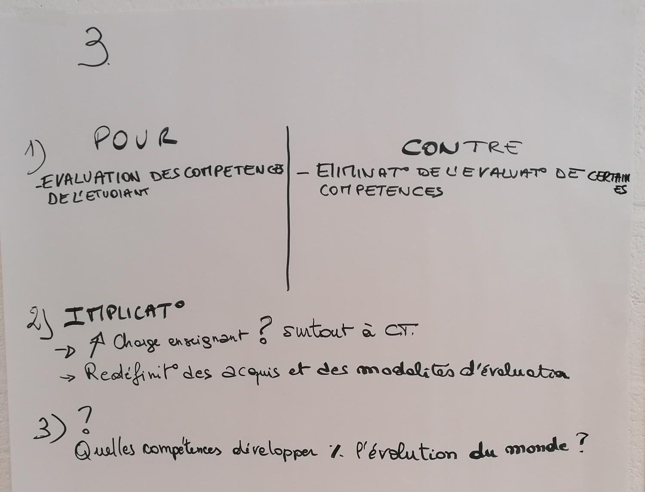
4. Comment se positionner face à ChatGPT en 2023 ? Analyse de 4 scénarii
4. Permettre une exploitation critique de l’AI pour réaliser son mémoire
3. Orienter le mémoire vers des réflexions / productions que l’AI ne sait pas produire
15 min

Slide 30
5. Quelques points d’attention prioritaires
En tant que garant académique
Eviter l’arbitraire dans l’évaluation et les échecs abusifs
Définir son positionnement et le communiquer aux étudiants
Susciter un débat et se coordonner avec ses collègues au niveau de la faculté / du programme
Etablir des règles communes et transparentes à tous les étudiants d’une même faculté / programme
Veiller à une équité de traitement pour l’accompagnement et pour l’évaluation
Transmettre les questions transversales au CEFO
…

Slide 31
Pour aller plus loin
ChatGPT :
Menace ou opportunité pour
l’enseignement supérieur
https://bit.ly/oer-un
Article du blog du LLL
bit.ly/chatgpt-lll
Mur Padlet du LLL
bit.ly/padlet-ia

